Slide 1

সবাইকে স্বাগতম

Slide 2

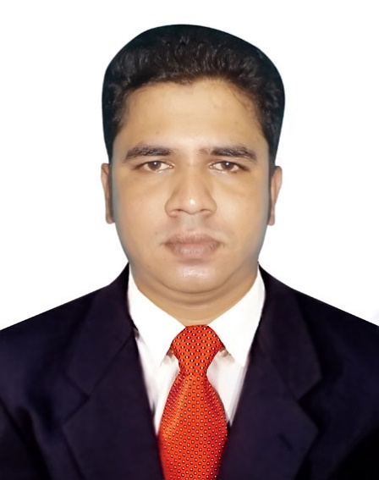
শিক্ষক পরিচিতি
পাঠ পরিচিতি
সহিদুল ইসলাম
সহকারি শিক্ষক
বুড়িচং হাজী ফজর আলী মাধ্যমিক বিদ্যালয়
বুড়িচং, কুমিল্লা।
মোবাইলঃ ০১৭২৩ ২৮৫৬৮৩
E-mail: sahidulislam181188@gmail.com
শ্রেণিঃ নবম
বিষয়ঃ গনিত
অধ্যায়ঃ প্রথম
সময়ঃ ৫০ মিনিট

Slide 3
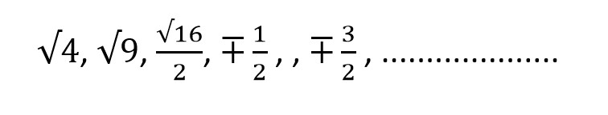
এটি কী ধরনের সংখ্যা
মূলদ সংখ্যা

Slide 4
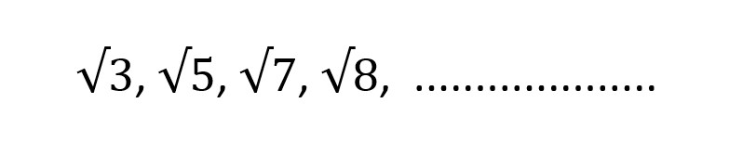
এটি কী ধরনের সংখ্যা
অমূলদ সংখ্যা

Slide 5

সংখ্যা দুইটি নিয়ে গঠিত সংখ্যাকে কী বলে?

Slide 6
বাস্তব সংখ্যা
পাঠ শিরোনাম

Slide 7
শিখনফল
এই পাঠ শেষে শিক্ষার্থীরা-
১। বাস্তব সংখ্যা কী তা বলতে পারবে;
২। বাস্তব সংখ্যার শ্রেণিবিন্যাস করতে পারবে;
৩। মূলদ ও অমূলদ সংখ্যা কী ব্যাখ্যা করতে পারবে;
৪। দশমিক ভগ্নাংশের শ্রেণিবিন্যাস করতে পারবে।

Slide 8
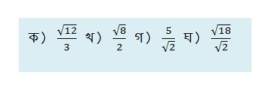
সকল মূলদ সংখ্যা এবং অমূলদ সংখ্যাকে বাস্তব সংখ্যা বলে।
বাস্তব সংখ্যা

Slide 9
যে সংখ্যা কে p/q আকারের প্রকাশ করা যায়, p ও q পূর্ণ সংখ্যা
মূলদ সংখ্যা
এবং q ০ হয় সে সংখ্যা কে মূলদ সংখ্যা বলে।

Slide 10
যে সংখ্যা কে p/q আকারের প্রকাশ করা যায় না, p ও q পূর্ণ সংখ্যা
অমূলদ সংখ্যা
এবং q ০ হয় সে সংখ্যা কে মূলদ সংখ্যা বলে।

Slide 11
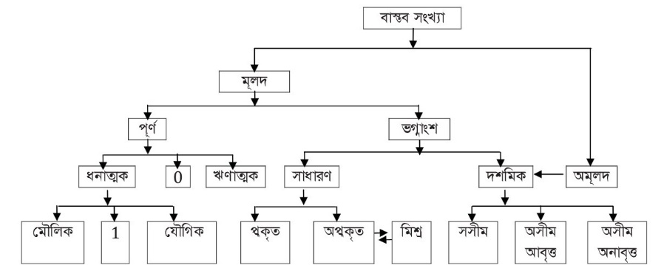
বাস্তব সংখ্যার শ্রেণিবিন্যাস

Slide 12
একক কাজ
১.৪১৪২ এবং ১.৭৩২০ এর মাঝে একটি মূলদ সংখ্যা ও একটি অমূলদ সংখ্যা নির্ণয় কর?

Slide 13
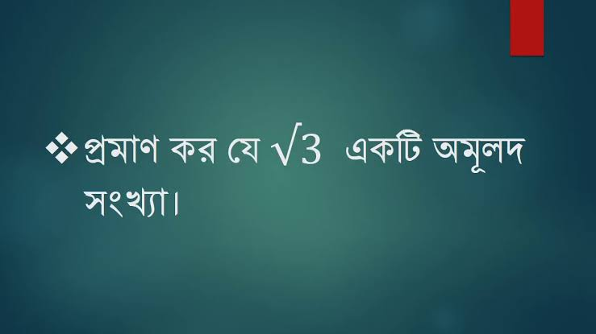
দলগত কাজ

Slide 14
মূল্যায়ন
১। ১,২,৩,৪,৫……. ইত্যাদি সংখ্যাকে কী বলে?
উত্তর: স্বাভাবিক সংখ্যা
২। বাস্তব সংখ্যাকে প্রথমে কয় ভাগে ভাগ করা হয়?
উত্তর: ২ ভাগে
৩। ১.৪১৪২………….. এটি কী ধরনের সংখ্যা?
উত্তর: অমূলদ সংখ্যা
৪। শূন্যসহ সকল ধনাত্মক সংখ্যাকে কী বলে?
উত্তর: অঋনাত্মক সংখ্যা

Slide 15
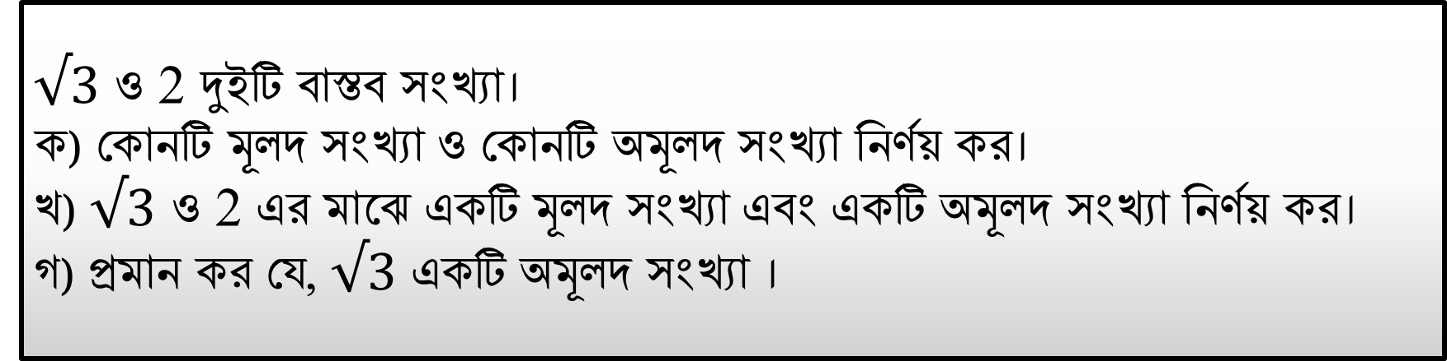
বাড়ির কাজ
$√3$ ও 2 দুইটি বাস্তব সংখ্যা।
ক) কোনটি মূলদ সংখ্যা ও কোনটি অমূলদ সংখ্যা নির্ণয় কর।
খ) $√3$ ও 2 এর মাঝে একটি মূলদ সংখ্যা এবং একটি অমূলদ সংখ্যা নির্ণয় কর।
গ) প্রমান কর যে, $√3$ একটি অমূলদ সংখ্যা ।

Slide 16
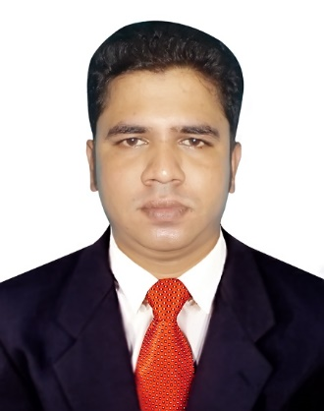

সবাইকে ধন্যবাদ

